Slide 1
OWASP Top 10 - 2010 rc1 Les 10 risques les plus critiques des applications Web. Sébastien Gioria (French Chapter Leader & OWASP Global Education Comitee Member) sebastien.gioria@owasp.org (english slides from Dave Wichers (COO, Aspect Security & OWASP Boardmember) dave.wichers@owasp.org)

Slide 2
Quels sont les changements ?

Slide 3
Mapping Top10 2007 - Top 10 20
OWASP Top 10 – 2007 (Previous) | OWASP Top 10 – 2010 (New)
A2 – Injection Flaws | A1 – Injection
A1 – Cross Site Scripting (XSS) | A2 – Cross Site Scripting (XSS)
A7 – Broken Authentication and Session Management | A3 – Broken Authentication and Session Management
A4 – Insecure Direct Object Reference | A4 – Insecure Direct Object References
A5 – Cross Site Request Forgery (CSRF) | A5 – Cross Site Request Forgery (CSRF)
<was T10 2004 A10 – Insecure Configuration Management> | A6 – Security Misconfiguration (NEW)
A10 – Failure to Restrict URL Access | A7 – Failure to Restrict URL Access
<not in T10 2007> | A8 – Unvalidated Redirects and Forwards (NEW)
A8 – Insecure Cryptographic Storage | A9 – Insecure Cryptographic Storage
A9 – Insecure Communications | A10 – Insufficient Transport Layer Protection
A3 – Malicious File Execution | <dropped from T10 2010>
A6 – Information Leakage and Improper Error Handling | <dropped from T10 2010>
=
=
+
+
-
-

Slide 4
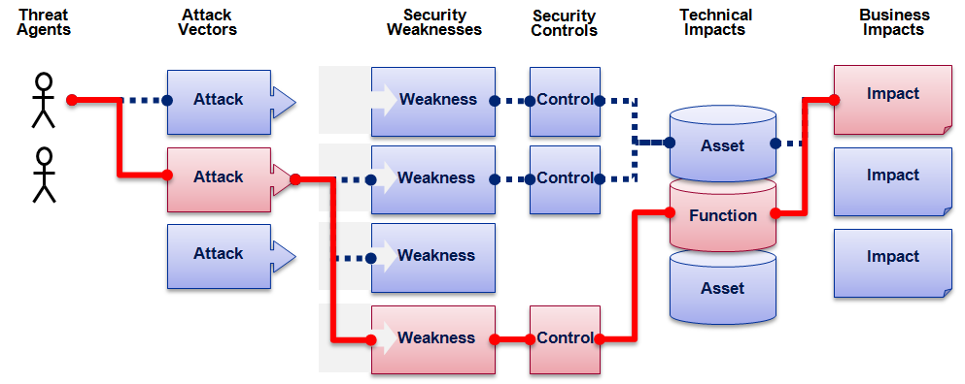

Méthode d’évaluation du risque de l’OWASP Top 10
Exemple basé sur XSS
Threat Agent | Attack Vector | Weakness Prevalence | Weakness Detectability | Technical Impact | Business Impact
? | Easy | Widespread | Easy | Severe | ?
 | Average | Common | Average | Moderate
 | Difficult | Uncommon | Difficult | Minor
 | 2 | 1 | 1 | 2
 |  | 1.3 | * | 2
1
2
3
2.6 Evaluation pondérée du risque

Slide 5

L’OWASP Top10 (2010 rc1)
http://www.owasp.org/index.php/Top_10
Notes:
This is the new proposed Top 10 list. The items in Red are new. Some of the existing items moved around.

Slide 6
A1 – Injection

Slide 7
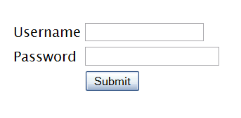
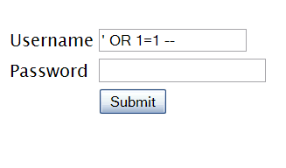

Exemple sur l’injection SQL
"SELECT * FROM accounts WHERE acct=‘’ OR 1=1--’"
Account Summary
Acct:5424-6066-2134-4334
Acct:4128-7574-3921-0192
Acct:5424-9383-2039-4029
Acct:4128-0004-1234-0293
Account:
Account:
SKU:
DB Table 

SKU:
HTTP response 

HTTP request
Finance
SQL query
Transactions
Accounts
Administration
Communication
Knowledge Mgmt
E-Commerce
Bus. Functions
Databases
Legacy Systems
Web Services
Directories
Billing
Application Layer
Human Resrcs
APPLICATION ATTACK
Custom Code
1. L’application fourni un formulaire
2. L’attaquant envoi son attaque dans les données du formulaire
App Server
3.L’application transfère les données à la requête SQL
Web Server
Hardened OS
4. Le SGBD lance la requête contenant l’attaque et renvoie les résultats à l’application.
Network Layer
Firewall
Firewall
5. L’application renvoie ce résultat à l’utilisateur
Notes:
Main Point
The flow of a SQL injection attack goes from attacker to application to database, then back.
Teaching Points
SQL injection is a simple attack that exploits the trust relationship between the database and the application. In essence, the attacker tricks the application into sending the wrong query to the database. The database trusts the application, and so complies with the request.
Even if the data is encrypted in the database, this type of attack can access the data. In the example depicted above, the attacker sends an attack in the data that tricks the database into returning all the credit cards from the database instead of only one. Normally, the application would decrypt the account owner’s credit card number (or other sensitive data) and display it. When attacked, the application decrypts all the card numbers and displays them all to the attacker.
Examples, Demonstrations, Stories, Notes

Slide 8
A1 – Comment se protéger
Recommandations
Se passer des interpréteurs,
Utiliser une interface permettant de préparer les requêtes (ex, prepared statements, or les procédures stockées),
Encoder toutes les données fournies par l’utilisateur avant de les passer à l’interpréteur
Toujours effectuer une validation de type “white liste” sur les données utilisateurs.
Minimiser les privilèges dans les bases pour limiter l’impact de la faille.
References
Plus de détails sur http://www.owasp.org/index.php/SQL_Injection_Prevention_Cheat_Sheet

Slide 9
A2 – Cross-Site Scripting (XSS)

Slide 10
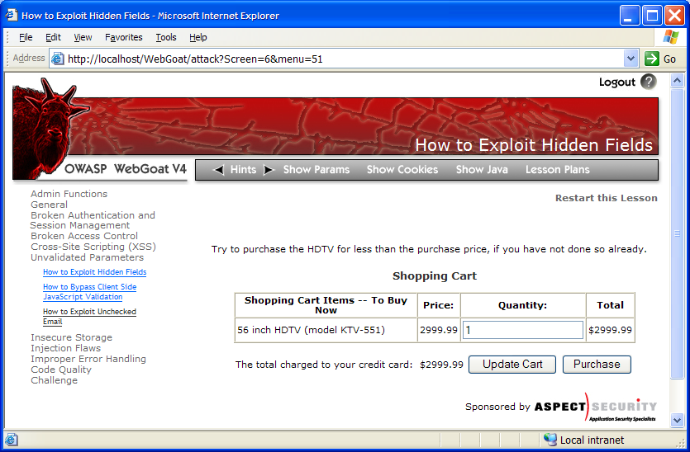

Cross-Site Scripting Illustré
1
L’attaquant découvre le script vulnérable
Application disposant de faille XSS
L’attaquant entre un script malicieux sur la page web(stocké) ou bien utilise un lien(réfléchi) permettant d’envoyer vers la page
2
La victime se rend sur la page
Finance
Transactions
Accounts
Administration
Communication
Knowledge Mgmt
E-Commerce
Bus. Functions
Custom Code
Le Script s’execute sur le navigateur de la victime sans qu’il ne le sache
3
L’attaquant recoit le cookie ou autre élément directement

Slide 11
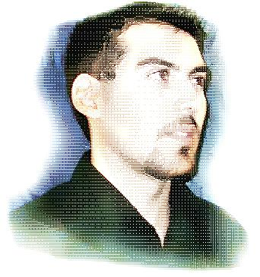
A2 – Contre mesures
Recommandations
Supprimer la faille ☺
Ne pas inclure de contenu fourni par l’utilisateur dans la page de sortie !!!
Défenses possibles
Encoder toutes les entrées et sorties utilisateurs (utilisez l’OWASP ESAPI pour l’encodage de sortie) http://www.owasp.org/index.php/ESAPI
Effectuer de la validation de type « white liste » pour les données utilisateurs entrantes qui sont inclues dans une page.
Pour des grosses portions de code HTML fourni par un utilisateur, utiliser le filtre OWASP Anti-Sammy de manière à nettoyer l’HTML
Voir: http://www.owasp.org/index.php/AntiSamy
Référence
Pour effectuer un encodage propre, se référer à http://www.owasp.org/index.php/XSS_(Cross Site Scripting) Prevention Cheat Sheet
(AntiSamy)

Slide 12
A3 – Mauvaise gestion des sessions et de l’authentification

Slide 13
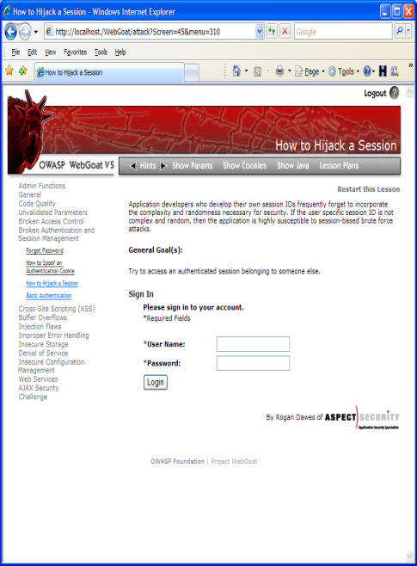
Illustration d’une mauvaise authentification
1
Utilisateur envoie ses identifiants
Finance
Transactions
Accounts
Administration
Communication
Knowledge Mgmt
E-Commerce
www.boi.com?JSESSIONID=9FA1DB9EA...
Bus. Functions
Le site récrit l’URL
(i.e., mise dans l’URL de l’ID de session)
2
Custom Code
3
L’utilisateur clique sur un lien vers http://www.hacker.com dans un forum
L’attaquant regarde les logs “Referer” sur www.hacker.com
Et découvre le JSESSIONID
4
5
L’attaquant peut utiliser le JSESSIONID sur le site boi.com pour son méfait

Slide 14
A3 – Contre Mesure
Vérifier l’architecture !
L’authentification doit être simple, centralisée et standardisée
Utiliser le mécanisme standard de gestion des cookies du framework (ils sont globalement fiables)
Utiliser constamment SSL pour protéger les identifiants de connexion et de sessions
Vérifier l’implémentation
Oublier l’analyse automatique
Vérifier le certificat SSL (SSLv2, renégociation, chiffrement faible, …)
Examiner toutes les fonctions relatives a l’authentification
Vérifier que la déconnexion supprime bien la session !
Utiliser l’OWASP WebScarab pour tester l’implémentation (sessionID analysis)

Slide 15
A4 – Référence directe non sécurisée à un objet

Slide 16
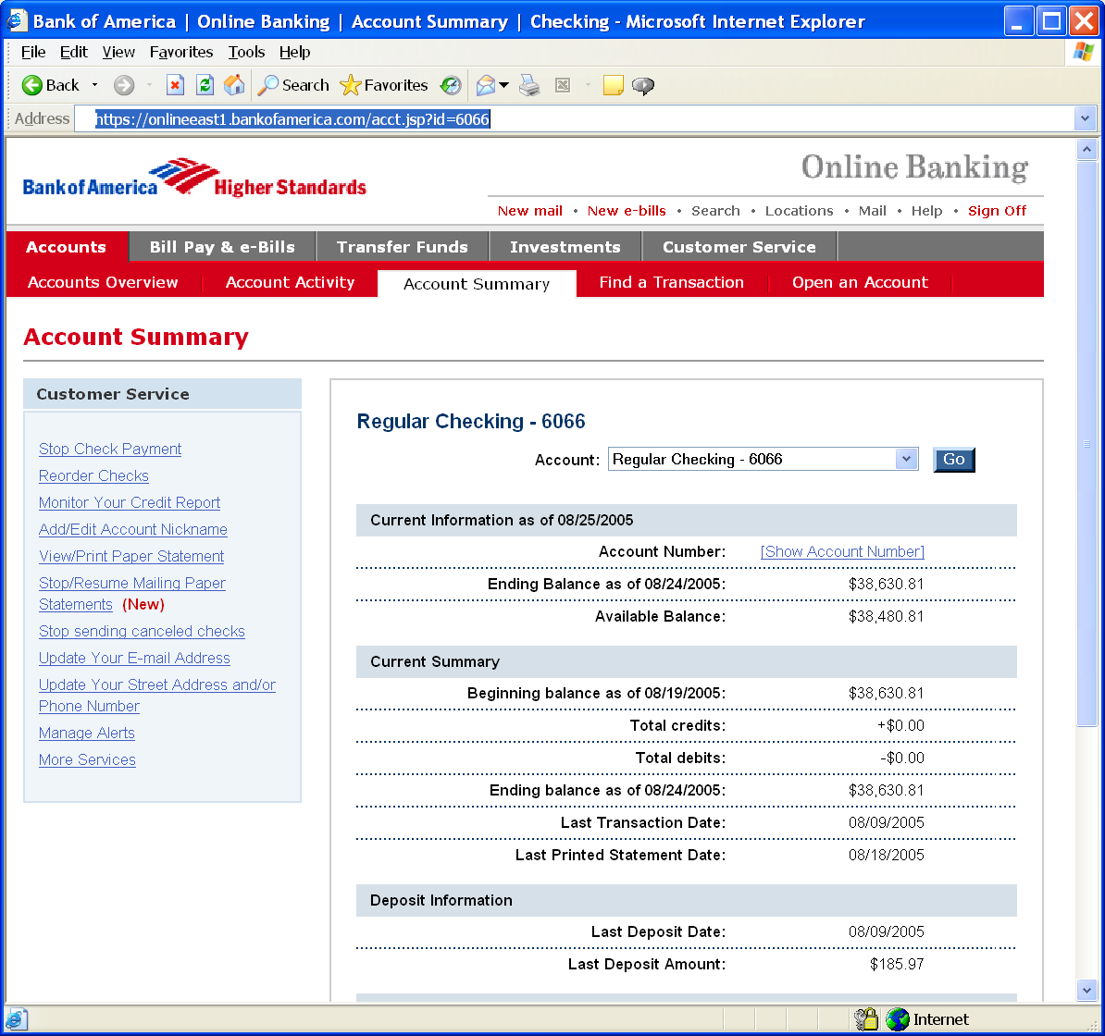
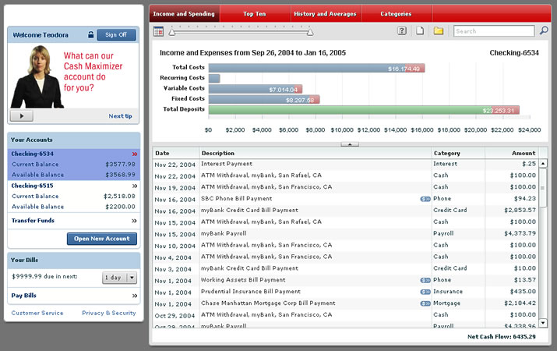
Référence directe non sécurisée à un objet illustrée
L’attaquant note le paramètre acct = 6065
?acct=6065
Il modifie celui-ci de la manière suivante
?acct=6066
L’attaquant visualise un autre compte.
https://www.onlinebank.com/user?acct=6065
Notes:
Main Point
Here’s a concrete example of an access control problem to ensure that everyone understands what access control means.
Teaching Points
In this example, the attacker is simply manipulating the account id on the URL. The application should be getting the user’s account from a trustworthy source, not the user’s request.
There are many variations of this kind of attack. Many times they are not this obvious, relying on a hidden field, cookie, or header to make the access control decision. But the root cause is the same – never rely on anything from the user when making an access control decision.
Examples, Demonstrations, Stories
A healthcare application that processes xray and other medical imagery recently had this issue. They set a cookie called “privLevel” and used it to determine which functions to display. When we changed it from 4 to 10, we were given an administrator menu and could access many powerful unauthorized functions.

Slide 17
A4 – Contre Mesure
Eliminer la référence directe.
La remplacer par une valeur temporaire aléatoire (e.g. 1, 2, 3)
L’ESAPI fournit des fonctions pour cela
IntegerAccessReferenceMap & RandomAccessReferenceMap
Valider la référence directe à l’objet
Vérifier que le contenu est correctement formaté.
Vérifier que l’utilisateur a le droit d’effctuer l’accès à l’objet.
Vérifier que le mode d’accès à l’objet est autorisé (e.g., read, write, delete)
http://app?file=Report123.xls
Access
Reference
Map
Report123.xls
http://app?file=1
http://app?id=9182374
Acct:9182374
http://app?id=7d3J93

Slide 18
A5 – Cross Site Request Forgery (CSRF)
Notes:
Main Point
CSRF is essentially an attack that essentially allows the attacker to drive your (the victim’s) browser. Wouldn’t that be bad? Of course. Its REALLY bad.
Teaching Points
CSRF attacks primarily target functions that cause state to change on the application. I.e., modify or delete something, initiate a transaction, etc.
However, CSRF attacks can simply be used to access sensitive data, and then transfer that sensitive data to the attacker.
Examples, Demonstrations, Stories

Slide 19
CSRF démystifié
Le problème
Les navigateurs Web incluent automatiquement la plupart des identifiants dans chaque requête.
Que cela soit des requêtes venant d’un formulaire, d’une image ou d’un autre site.
Tous les sites basés uniquement sur les identifiants automatiques sont vulnérables
Approximativement 100% des sites le sont…
C’est quoi un identifiant automatique?
Cookie de session
Une entête d’authentification HTTP
Une adresse IP
Les certificats SSL client
L’authentification de domaine Windows.
Notes:
Main Point
CSRF is a big problem because browsers automatically send the user’s credentials and most sites rely solely on these automatically provided credentials.
Teaching Points
All this was, of course, done on purpose to make it easy to build web sites that track the user’s identity throughout the site.
No one thought that this level of automation could easily be abused to the attacker’s advantage.
Now we know this is problem, but how to fix it? See the rest of this section.
Examples, Demonstrations, Stories

Slide 20
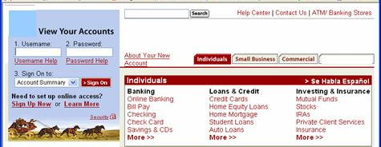
CSRF illustré
L’attaquant pose son piège sur un site internet (ou via un e-mail)
1
Application vulnérable au CSRF
Un tag chaché <img> contient une attaque vers un site vulnérable
Finance
Transactions
Accounts
Administration
Communication
Knowledge Mgmt
E-Commerce
Bus. Functions
2
Tout en étant logguer sur le site vulnérable, la victime parcourt le site de l’attaquant.
Custom Code
3
Le site vulnérable ne voit que des requêtes légitimes et effectue l’action demandée
Le tag <img> tag chargé par le navigateur envoie une requête GET (contenant des identifiants sur le site vulnérable)
Notes:
Main Point
This is how a CSRF attack works.
Teaching Points
1. Attacker lures victim to read some malicious content (in web site or e-mail)
2. Malicious request automatically sent to vulnerable site (if in IMG tag or something similar), or user might actually click on or submit something to initiate the request (i.e., phishing like attack).
3. IF THE CONDITIONS ARE RIGHT, then the malicious request will include the victim’s credentials when sent to the vulnerable site. If it works, the unauthorized transaction will be accepted, or the unauthorized request will return sensitive data to the attacker.
4. Regardless of success or failure of the attack, the attack itself is typically completely invisible to the potential victim.
Examples, Demonstrations, Stories

Slide 21
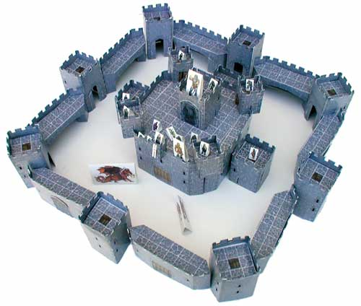
A5 – Contre Mesure
Ajouter un jeton, non envoyé automatiquement, a toutes les requêtes sensibles.
Cela rend impossible pour l’attaquant de soumettre une requête valide.
(sauf si en plus il y a une faille XSS)
Ces jetons doivent être surs cryptographiquement.
Options
Stocker un seul jeton dans la session et l’ajouter a tous les formulaire et liens
Champ caché: <input name="token" value="687965fdfaew87agrde" type="hidden"/>
Utiliser un URL : /accounts/687965fdfaew87agrde
Utiliser un jeton de formulaire: /accounts?auth=687965fdfaew87agrde …
Attention a ne pas exposer le jeton dans l’entete “referer”
Utiliser de préférence un champ caché.
Utiliser un jeton unique par fonction.
Il est recommandé d’ajouter un second niveau d’authentification pour une transaction sensible
Ne pas laisser un attaquant stocker des attaques sur le site
Encoder proprement les données d’entrées
Cela permet de limiter la majorité des interpréteurs de liens
Voir www.owasp.org/index.php/CSRF_Prevention_Cheat_Sheet pour plus de détails
Notes:
Main Point
The only real solution is adding a secret token to each update command on a site.
Teaching Points
This token has to be stored in a location that is NOT automatically submitted with other requests by your browser. i.e., in a hidden field, or as another parameter.
Beware of including this token in the URL parameters, since it will get included in the referer field of future requests (thus exposing the token).
It would be ideal of a unique value was created for every single individual transaction, but that can be a pain to create.
Having a single unique value of the entire session would be way better than nothing, so we’d recommend you at least start with that.
Also, it is VERY IMPORTANT, that you not have XSS flaws on your site because such flaws can be used to steal or access your unique tokens and defeat any CSRF defense you put in place.
Examples, Demonstrations, Stories

Slide 22
A6 – Mauvaise configuration

Slide 23
Mauvaise configuration illustrée
Finance
Database
Transactions
Accounts
Administration
Communication
Knowledge Mgmt
E-Commerce
Bus. Functions
Custom Code
App Configuration
Framework
Development
App Server
Web Server
QA Servers
Insider
Hardened OS
Test Servers
Source Control

Slide 24
A6 – Contre Mesure
Vérifier la gestion de la configuration sécurité de vos systèmes.
Ayez des guidelines de renforcement de la sécurité.
L’automatisation est réellement utile dans ce cas
Couvrir toute la plateforme et l’application
Garder a l’esprit d’avoir des patchs pour TOUS les composants
Cela inclut les librairies, et pas seulement l’OS, les serveurs et applications.
Analyser l’impact sécurité des changements
Pouvez vous effectuer des “masters” de votre configuration applicative ?
Mettre en place un reporting des builds dans le processus sécurité
Si vous ne pouvez vérifier le configuration applicative, l’applicatif n’est pas sécurisé
Vérifier l’implémentation
Les scans découvrent généralement les configurations par défaut et les problèmes dus à des patchs de retard

Slide 25
A7 – Mauvaise restriction d’URL

Slide 26
Mauvaise restriction d’URL illustrée
L’attaquant note dans l’URL que le rôle est affiché
/user/getAccounts
Il modifie directement l’URL (le rôle)
/admin/getAccounts, ou
/manager/getAccounts
L’attaquant dispose de privilèges supplémentaires

Slide 27
A7 – Contre Mesure
Pour toute URL il faut 3 éléments :
Restreindre l’accès aux seuls utilisateurs authentifiés (sauf si l’URL est publique).
Renforcer les permissions basées sur les rôles ou l’utilisateue (si l’URL est privée)
Bloquer toute requête à des pages non autorisées ( (e.g., fichiers de config, de log, code source, etc.)
Vérifier l’architecture
Utiliser un modèle positif simple a tous les niveaux
S’assurer d’avoir un modèle d’accès à tous les niveaux.
Vérifier l’implémentation
Oublier l’approche automatisée
Vérifier que chaque URL de l’application est protégée par :
Un filtre externe, comme en J2EE (web.xml)
Ou par un morceau de VOTRE code – Voir la méthode ESAPI’ isAuthorizedForURL()
Vérifier que la configuration du serveur n’autorise pas les requêtes vers les types de fichiers ou extensions non autorisés.
Utiliser un proxy type WebScarab pour forger des requêtes non autorisées.

Slide 28
A8 – Redirections et transferts non contrôlés

Slide 29

Redirection illustrée
1
L’attaquant envoi à la victime via un email ou une page Web de son choix le lien.
From: Internal Revenue Service Subject: Your Unclaimed Tax Refund Our records show you have an unclaimed federal tax refund. Please click here to initiate your claim.
3
L’application redirige la victime vers le site de l’attaquant
2
La vicitime clique sur le lien contenant une donnée non validée.
Finance
Transactions
Accounts
Administration
Communication
Knowledge Mgmt
E-Commerce
Bus. Functions
Custom Code
Request sent to vulnerable site, including attacker’s destination site as parameter. Redirect sends victim to attacker site
Evil Site
4
Le site malveillant installe des éléments sur le navigateur ou récupére des données
http://www.irs.gov/taxrefund/claim.jsp?year=2006& … &dest=www.evilsite.com

Slide 30
Unvalidated Forward Illustrated
1
L’attaquant envoie sa charge sur une page vulnérable ou il a accès
Request sent to vulnerable page which user does have access to. Redirect sends user directly to private page, bypassing access control.
public void sensitiveMethod( HttpServletRequest request, HttpServletResponse response) {
try {
// Do sensitive stuff here.
...
}
catch ( ...
2
L’application autorise la requête et continue vers la page vulnérable
Filtre
3
La page de transfert ne contrôle pas le paramètre et renvoie l’attaquant vers la page non autorisée, passant outre le contrôle d’accès.
public void doPost( HttpServletRequest request, HttpServletResponse response) {
try {
String target = request.getParameter( "dest" ) );
...
request.getRequestDispatcher( target ).forward(request, response);
}
catch ( ...

Slide 31
A8 – Contre Mesure
Il y a des tonnes de solutions
Eviter au maximum les redirections et les transferts
S’il faut absolument les intégrer, ne pas utiliser les paramètres parvenant d’un utilisateur pour définir l’URL/fonction cible.
Si vous “devez” utiliser les paramètres utilisateurs,
Validez chaque paramètre pour vérifier qu’il est autorisé et valide par rapport à l’utilisateur, ou alors
Utilisez une table de correspondance serveur entre les paramètres utilisateurs et les pages à appeler.
Pour les redirection, valider l’URL cible après la construction pour vérifier qu’elle redirige bien vers un site autorisé !
L’ESAPI peut vous aider :
Voir : SecurityWrapperResponse.sendRedirect( URL )
http://owasp-esapi-java.googlecode.com/svn/trunk_doc/org/owasp/esapi/filters/ SecurityWrapperResponse.html#sendRedirect(java.lang.String)
Quelques réflexions sur les Transferts
Idéallement, il faudrait appeler le contrôle d’accès pour être sur que l’utilisateur est bien autorisé aà effecgtuer le transfert(très simple avec l’ESAPI…)
Si vous utilisez des filtres externes (comme SiteMinder), cela ne sera pas simple
La meilleure solution est de s’assurer que les utilisateurs qui ont accès à la page initiale ont TOUS le droit d’accéder à la page cible….

Slide 32
A9 – Stockage Cryptographique non sécurisé

Slide 33
Stockage non sécurisé illustré
La victime stocke son numéro de carte de crédit dans le système via un formulaire
1
Finance
Transactions
Accounts
Administration
Communication
Knowledge Mgmt
E-Commerce
Bus. Functions
Custom Code
Fichier de log
4
Une personne malveillante interne vole 4 millions de carte de crédit
Le gestionnaire des erreurs loggue le numéro de carte car la passerelle de commerce est indisponible.
2
Les logs sont rendus disponibles pour tous les membres internes dans le but du debug
3

Slide 34
A9 – Contre Mesure
Vérifier l’architecture
Identifier toutes les données sensibles
Identifier tous les entrepots de stockage des données
S’assurer des attaques possibles sur comptes
Utiliser un mécanisme de chiffrement approprié
Chiffrement de fichier, de base, d’élément de la base.
Utiliser correctement le mécanisme…
Utiliser des algorithmes connus standard et surs.
Générer, distribuer et protéger les clefs
S’assurer de la capacité de changement régulier des clefs
Vérifier l’implémentation
Un algorithme sur est utilisé et c’est le bon algorithme pour la situation !
Toutes les clefs, certificats, et mots de passe sont stockés et protégés correctement.
Il existe une distribution propre des clefs et il est possible d’en changer facilement

Slide 35
A10 – Protection insuffisante lors du transport des données

Slide 36


Protection insuffisante lors du transport des données illustrée
Partenaire métier
Victime externe
Custom Code
Backend Systems
Employées
1
2
Vols de données via le réseau externe
Vol de données via le réseau interne
Attaquant externe
Attaquant interne

Slide 37
A10 – Contre Mesure
Utiliser les mécanismes de protection appropriés
Utiliser TLS pour tout transport de données sensibles.
Chiffrer les messages avant transmission.
E.g., XML-Encryption
Signer les messages avant transmission
E.g., XML-Signature
Utiliser les mécanismes correctement !
Utiliser des algorithmes surs ! (désactiver les vieilles versions de SSL et les chiffrements faibles…)
Gérer correctement les clefs/certificats.
Vérifier les certificats SSL avant l’utilisation.
Voir http://www.owasp.org/index.php/Transport_Layer_Protection_Cheat_Sheet pour plus de details

Slide 38
En résumé : comment adresser ces risques
Développer du code sécurisé !
Suivre les bonnes pratiques du Guide OWASP sur la construction sécurisée d’une application Web.
http://www.owasp.org/index.php/Guide
Utiliser l’OWASP Application Security Verification Standard comme un guide permettant de définir les mécanismes de sécurité
http://www.owasp.org/index.php/ASVS
Utiliser les composants de sécurité standard et s’adaptant le mieux a votre entreprise
Par exemple utiliser l’OWASP ESAPI comme une fondation a VOS composants standards
http://www.owasp.org/index.php/ESAPI
Auditer les applications
Faire appel a une équipe expérimentée pour analyser et auditer l’application.
Auditer les applications vous-meme graçe aux guide de l’OWASP
OWASP Code Review Guide: http://www.owasp.org/index.php/Code_Review_Guide
OWASP Testing Guide: http://www.owasp.org/index.php/Testing_Guide

Slide 39
OWASP (ESAPI)
Your Existing Enterprise Services or Libraries
ESAPI Homepage: http://www.owasp.org/index.php/ESAPI
Notes:
Then you can present your developers with a clean intuitive interface to all the security controls they need to build a secure application.
That’s what ESAPI is all about. Simplifying Application Security

Slide 40

Remerciements
Les contributeurs principaux
Aspect Security pour le sponsoring du projet
Jeff Williams (auteur du premier Top10 en2003 )
Dave Wichers (auteur et responsible actuel du projet )
Les organisations ayant contribuées aux statistiques sur les vulnérabilités
Aspect Security
MITRE
Softtek
White Hat
Les contributeurs et relecteurs :
Mike Boberski, Juan Carlos Calderon, Michael Coates, Jeremiah Grossman, Paul Petefish, Eric Sheridan, Andrew van der Stock

